Slide 1

第21课 时钟

Slide 2


Slide 3
1
绘制表盘、时针、分针、秒针，来真实的模拟钟表的运行。
2
巩固“等待（）秒”、“右转（）度”等脚本
3
学习“移到最前面/后面”、“面向（）方向” 、“除法运算”等新脚本
4
综合应用所学脚本完成编程项目并扩展

Slide 4







巩固脚本:
新脚本:

Slide 5
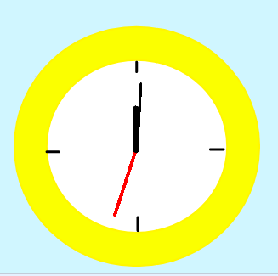


1.本节课用到的角色
时针
分针
秒针
表盘
2.本节课用到的背景
《时钟》
Notes:
项目的gif，用到的角色和背景截图放上去

Slide 6
1.时钟的三个指针是如何运动的呢？
秒针最快，时针最慢，分针不快不慢。
2.时钟的一圈是多少度？
360度
3.时钟的三个指针1秒钟旋转的度数是怎么计算的？
《时钟》
秒针：360度/60秒
分针：360度/3600秒
时针：360度/（3600*12秒)
Notes:
和孩子们一起去解析整个项目，问答和头脑风暴环节

Slide 7

1、表盘编程
绿旗开始
重复执行
移到最（后面）

Slide 8

2、时针编程
绿旗开始
移到最（前面）
面向（）方向
等待（1）秒
重复执行
右转（360度/（3600*12秒)）度

Slide 9

3、分针编程
绿旗开始
移到最（前面）
面向（）方向
等待（1）秒
重复执行
右转（360度/3600秒）度

Slide 10

2、时针编程
绿旗开始
移到最（前面）
面向（）方向
等待（1）秒
重复执行
右转（360度/60秒）度

Slide 11
3.背景编程
绿旗开始
重复执行
播放（）声音，等待播完

Slide 12
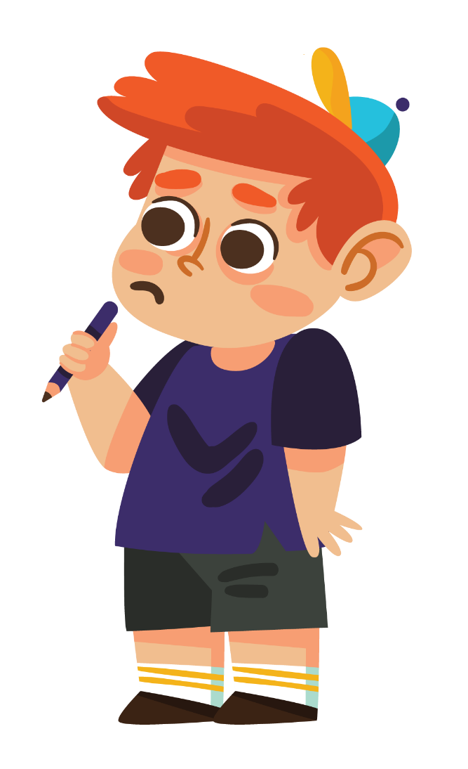
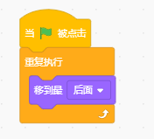
Q1：为什么要对表盘这样编程？
A1：这样编程是为了让程序开始后表盘在指针的后面，不会遮挡住指针。
Q＆A
Notes:
Q＆A，巩固扩展第一部分

Slide 13
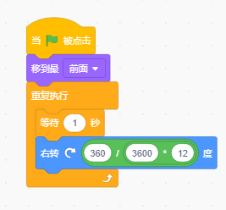
Q2：时针的编程正确吗？
A2： 不正确，需要调整时针、分针、秒针的起始指向位置，12点钟时三个指针会重合，所以起始位置选在12点。
Q＆A
Notes:
Q＆A，巩固扩展第一部分

Slide 14


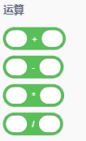
(1)
使用移到最前面/后面这个程序，来控制三个指针一直在表盘的前面。
(2)
运算这个脚本，我们可以对数值进行加、减、乘、除的运算，特别是除不尽的运算，来得到精准的数值。
知识点巩固
Notes:
知识点回顾，巩固扩展第二部分

